Slide 1
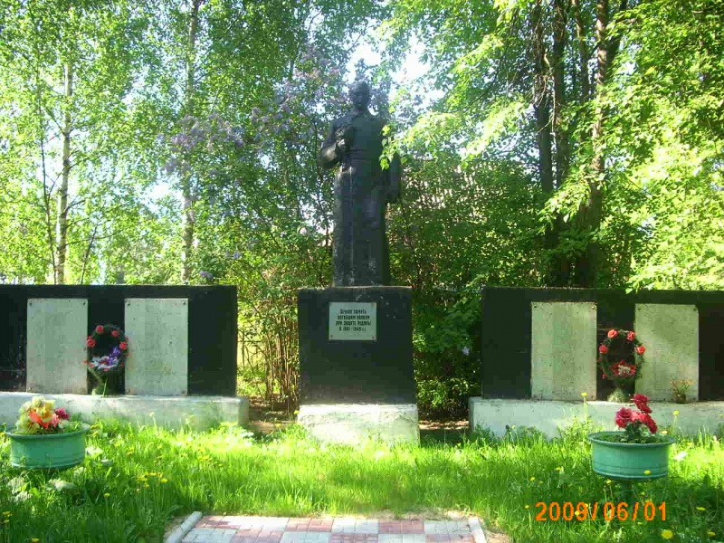
Бюджет для граждан : итоги за 2016 год
к Решению Совета Илья- Высоковского
сельского поселения №74 от 23 марта
2017 года «Об утверждении отчета об
исполнении бюджета за 2016 год»

Slide 2
Уважаемые жители Илья-Высоковского сельского поселения!
Предоставляем вашему вниманию «Бюджет для граждан», подготовленный на основе отчета об исполнении бюджета Илья- Высоковского сельского поселения за 2016 год.
Бюджет для граждан разработан с целью обеспечения прозрачности и открытости бюджетного процесса путем информирования жителей о бюджете Илья- Высоковского сельского поселения в доступной форме.
«Бюджет для граждан» подготовлен администрацией Илья- Высоковского сельского поселения.
Место нахождения: Ивановская область, Пучежский район, село Илья- Высоково, улица Школьная д.3
Телефон: (49345) 2-71-36
Факс: (49345) 2-71-36
Адрес электронной почты: : ivysokovo@yandex.ru

Slide 3
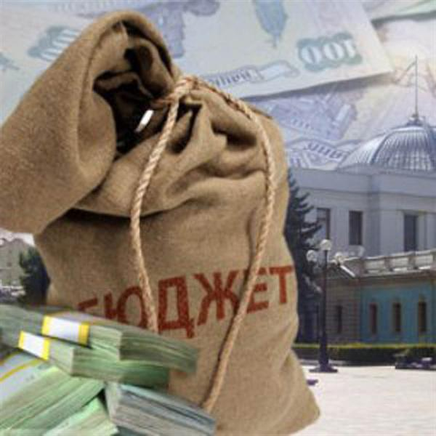
Основные понятия и термины
Бюджет - это форма образования и расходования денежных средств, предназначенных для финансового обеспечения задач и функций государства и местного самоуправления.

Slide 4
Поступающие в бюджет денежные средства являются доходами
Налоговые доходы (часть доходов граждан и организаций, которые они обязаны платить государству)
Неналоговые доходы (платежи в виде штрафов, санкций за нарушение законодательства, платежи за пользование имуществом государства, средства самообложения граждан)
Безвозмездные поступления
(средства, которые поступают в бюджет безвозмездно из других бюджетов, а также от юридических и физических лиц)

Slide 5
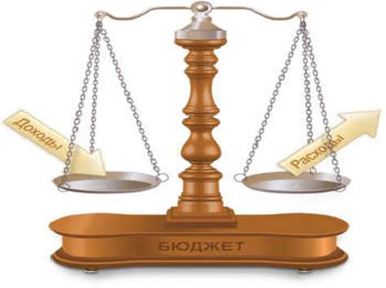
Превышение доходов над расходами образует положительный остаток бюджета
ПРОФИЦИТ
Если расходная часть бюджета превышает доходную, то бюджет формируется с
ДЕФИЦИТОМ

Slide 6
Основные понятия и термины
Муниципальный долг – обязательства, возникающие из муниципальных заимствований, гарантий по обязательствам третьих лиц, другие обязательства в соответствии с видами долговых обязательств, принятые на себя муниципальным образованием.
Межбюджетные трансферты – средства, предоставляемые одним бюджетом бюджетной системы Российской Федерации другому бюджету Российской Федерации.
Дотации – межбюджетные трансферты, предоставляемые на безвозмездной и безвозвратной основе без установления направлений и (или) условий их использования.
Муниципальная программа – комплекс мероприятий, увязанных по ресурсам, срокам и исполнителям, направленных на достижение целей социально-экономического развития Илья-Высоковского сельского поселения в определенной сфере.

Slide 7
Отчет об исполнении бюджета составляется администрацией Илья-Высоковского сельского поселения по всем основным показателям доходов и расходов в установленном порядке.
Проект решения об исполнении бюджета за отчетный год направляется в Совет Илья-Высоковского сельского поселения.
Ежегодно по отчету об исполнении бюджета проводятся публичные слушания.
Каждый житель вправе высказать свое мнение, представить материалы, письменные предложения и замечания для включения в протокол публичных слушаний.
Отчет об исполнении бюджета за год утверждается решением Совета сельского поселения.
Исполнение бюджета по доходам заключается в обеспечении полного и своевременного поступления в бюджет налогов, сборов, доходов от использования имущества и других обязательных платежей.
Исполнение бюджета по расходам означает последовательное финансирование мероприятий, предусмотренных решением о бюджете, в пределах утвержденных сумм с целью исполнения принятых муниципальным образованием расходных обязательств.

Slide 8
Основные характеристики бюджета

Slide 9
Объем и структура доходов в динамике бюджета
Илья-Высоковского сельского поселения
Наименование доходов | 2015 год исполнено | 2016 год исполнено
Доходы всего (тыс. руб.) | 14 706,3 | 13 615,1
Налоговые и неналоговые доходы, в том числе: | 3 553,7 | 4 916,7
налоговые доходы | 2 907,5 | 3 671,8
неналоговые доходы | 646,2 | 1 244,9
безвозмездные поступления, в том числе: | 11 152,6 | 8 698,4
дотации | 8 030,9 | 8 457,0
субсидии | 0,00 | 10,0
субвенции | 2 988,3 | 60,8
возврат субсидий , субвенций | 0,00 | 3,5
иные межбюджетные трансферты | 133,4 | 167,1
Доходы всего (тыс. руб.) | 14 706,3 | 13 615,1

Slide 10
Доходы бюджета Илья - Высоковского сельского поселения за 2016 год
План 2016 г., тыс. руб.
Факт 2016 г., тыс. руб.

Slide 11
РАСХОДЫ
Исполнение бюджета Илья-Высоковского сельского поселения по муниципальным программам за 2016 год
Наименование | План на 2016 год, тыс.рублей | Исполнено за 2016 год, тыс. рублей | Процент исполнения
Муниципальная программа «Ремонт и содержание дорог в границах населенных пунктов Илья- Высоковского сельского поселения Пучежского муниципального района» | 2 950,0 | 2 946,1 | 99,9
Муниципальная программа «Благоустройство населенных пунктов Илья-Высоковского сельского поселения Пучежского муниципального района» | 1 375,5 | 1 209,8 | 87,9
Муниципальная программа «Забота и внимание в Илья- Высоковском сельском поселении Пучежского муниципального района» | 43,5 | 43,4 | 99,8
Муниципальная программа «Развитие физической культуры и спорта в Илья-Высоковском сельском поселении Пучежского муниципального района» | 6,7 | 6,7 | 100,0
Итого | 4 375,7 | 4 206,0 | 96,1

Slide 12
Исполнение бюджета Илья- Высоковского сельского поселения по непрограммным направлениям деятельности за 2016 год
Наименование | План на 2016 год, тыс.рублей | Исполнено за 2016 год, тыс. рублей | Процент исполнения
Непрограммные направления деятельности исполнительных органов местного самоуправления | 3 719,9 | 3 714,6 | 99,9
Реализация полномочий Российской Федерации по первичному воинскому учету на территориях, где отсутствуют военные комиссариаты | 60,6 | 60,6 | 100,0
Реализация полномочий Российской Федерации по составлению списков кандидатов в присяжные заседатели федеральных судов общей юрисдикции в Российской Федерации | 0,7 | 0,2 | 33,5
Транспортное обслуживание населения в границах населенных пунктов в рамках непрограмных направлениях деятельности | 686,9 | 686,9 | 100,0
Содержание муниципального жилого фонда в рамках непрограмных направления деятельности | 1 701,5 | 1 579,7 | 92,8
Организация библиотечного обслуживания в рамках непрограмных направления деятельности | 918,2 | 918,2 | 100,0
Обеспечение жителей поселения услугами организаций культуры в рамках непрограмных направления деятельности | 2 082,3 | 2 082,3 | 100,0
Итого | 9 170,1 | 9 042,5 | 98,6

Slide 13
Структура расходов бюджета Илья- Высоковского сельского поселения за 2016 год по основным разделам
Общегосударственные вопросы
Раздел подраздел | Наименование | План на 2016год, тыс.рублей. | Исполнено за 2016год, тыс. рублей | Процент выполнения
0102 | Функционирование высшего должностного лица субъекта Российской Федерации и муниципального образования | 512,6 | 512,6 | 100,0
0104 | Функционирование Правительства Российской Федерации, высших исполнительных органов государственной власти субъектов Российской Федерации, местных администраций | 2 657,6 | 2 655,9 | 99,9
0105 | Судебная система | 0,7 | 0,2 | 33,5
0106 | Обеспечение деятельности финансовых, налоговых и таможенных органов и органов финансового (финансово-бюджетного) надзора | 32,5 | 32,5 | 100,0
0113 | Другие общегосударственные вопросы | 478,5 | 474,9 | 99,2
0100 | Итого | 3 681,9 | 3 676,1 | 99,8

Slide 14
Структура расходов бюджета Илья- Высоковского сельского поселения за 2016 год по основным разделам
Национальная оборона
План на 2016 год: 60,6 тыс.рублей
Исполнено за 2016 год: 60,6 тыс.рублей
Процент выполнения: 100,0

Slide 15
Национальная экономика
Раздел подраздел | Наименование | План на 2016 год, тыс.рублей. | Исполнено за 2016год, тыс. рублей | Процент выполнения
0408 | Организация транспортного обслуживания | 686,9 | 686,9 | 100,0
0409 | Дорожное хозяйство (дорожные фонды) | 2950,0 | 2496,1 | 99,9
0400 | Итого | 3636,9 | 3183,0 | 87,5
Жилищно – коммунальное хозяйство
Раздел подраздел | Наименование | План на 2016 год, тыс.рублей. | Исполнено за 2016год, тыс. рублей | Процент выполнения
0501 | Жилищное хозяйство | 1 455,0 | 1 333,1 | 91,6
0502 | Коммунальное хозяйство | 246,4 | 246,4 | 100,0
0503 | Благоустройство | 1 375,5 | 1 209,8 | 87,9
0500 | Итого | 3 076,9 | 2 789,3 | 90,7
Культура и кинематография
План на 2016 год: 3000,5 тыс.рублей
Исполнено за 2016 год: 3000,5 тыс.рублей
Процент выполнения: 100,0

Slide 16
Источники финансирования дефицита бюджета
Бюджет Илья -Высоковского сельского поселения за 2016 год исполнен с профицитом 366,6 тыс. руб.

Slide 17
Муниципальный долг ИльяВысоковского сельского поселения Пучежского муниципального района
Статья 9 «Муниципальные заимствования, муниципальный долг Илья-Высоковского сельского поселения Пучежского муниципального района и расходы на его обслуживание»
Согласно статье 9 решения о бюджете ИльяВысоковского сельского поселения Пучежского муниципального района Ивановской области на 2016 год МУНИЦИПАЛЬНЫЙ ДОЛГ Илья-Высоковского сельского поселения Пучежского муниципального района утвержден:
ДОЛГ
- в сумме 0,00 руб..

Slide 18
Обратная связь
Презентация подготовлена администрацией Илья-Высоковского сельского поселения Пучежского муниципального района Ивановской области
Мы надеемся, что представленная информация оказалась
для Вас полезной и интересной.
Свои вопросы и предложения Вы можете направить в администрацию Илья-Высоковского сельского поселения Пучежского муниципального района Ивановской области:
по телефону (факсу) 8 (49345) 2-71-36
на адрес электронной почты: ivysokovo@yandex.ru
письмом по почте 155375, Ивановская область, Пучежский район,
с.Илья-Высоково, ул.Школьная, д.3
на официальном сайте Администрации Илья-Высоковского сельского поселения Пучежского муниципального района в разделе Бюджет для граждан

Slide 19
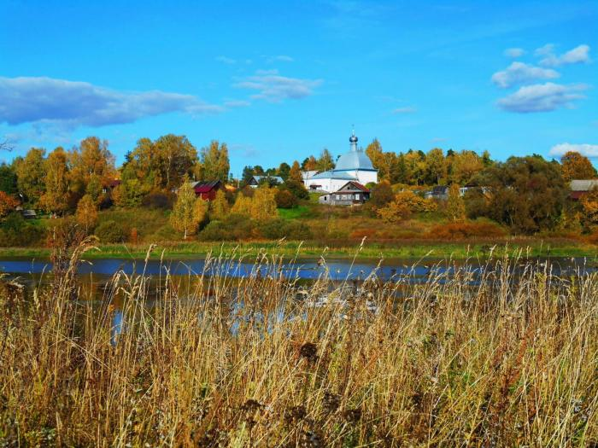
СПАСИБО ЗА ВНИМАНИЕ!

